Slide 1
普陀区民政局 2022年度信息公开年度报告

Slide 2
概 述
本报告根据《中华人民共和国政府信息公开条例》、《浙江省政府信息公开暂行办法》，全面落实国务院、省市政府对2021年政府信息公开工作的要求，由区政府办公室编制。
全文由总体情况、主动公开政府信息情况、收到和处理政府信息公开申请情况、政府信息公开行政复议及行政诉讼情况、存在的主要问题及改进情况、其他需要报告的事项共六个部分组成。
报告中所列数据的统计期限自2022年1月1日起至2022年12月31日止。

Slide 3
总 体 情 况
一、加强组织推动，健全制度规范
我局成立了由主要领导为组长、分管领导为副组长、各业务科室负责人为成员的政务公开工作领导小组，领导小组下设办公室，把政务公开工作纳入综合考核，明确工作任务、部门职责和时间要求，制定了政务公开工作实施方案，对全年政务公开工作有部署、有安排，通过健全和完善各项制度来促进政务公开工作的顺利开展，并明确专人负责政务公开日常工作，确保政府信息公开工作稳步推进

Slide 4
总 体 情 况
按照要求积极主动在普陀区人民政府网站公开民政相关信息，截至目前，共公开文件、信息、公示公告等信息208条。
积极建设微信、抖音等新媒体阵地，不定期推送文旅活动、政策等内容，进一步拓宽政府信息公开渠道，区社会组织公共服务中心作为民政重要窗口，公众号发布信息540条,转发政府公文23条，其他各类信息517条。
二、拓宽公开途径、突出重点信息

Slide 5
总 体 情 况
三、严格落实保障基础
严格落实文件要求
认真做好常态化政务公开工作
督促区属各单位做好政府信息公开工作
《国务院办公厅关于印发2022年政务公开工作要点的通知》
《浙江省人民政府办公厅关于印发2022年浙江省政务公开工作要点的通知》
《2022年舟山市普陀区政务公开重点工作责任清单》

Slide 6
2022年年新制发行政规范性文件2条 废止行政规范性文件0条 现行有效行政规范性文件共2条
主动公开政府信息情况
第二十条第（一）项

Slide 7
主动公开政府信息情况
第二十条第（五-八）项
2022年行政许可处理决定12条 无行政强制、行政处罚处理决定和行政事业性收费

Slide 8
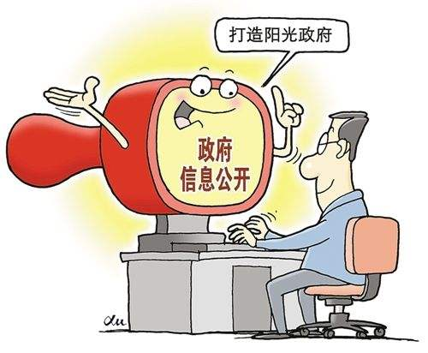
2022年共处理政府信息公开依申请公开0件 办理完结0件
收到和处理政府信息公开申请情况
申请人情况
自 然 人
法 人
0
0

Slide 9
2022年无行政复议及行政诉讼
收到和处理政府信息公开申请情况
政府信息公开行政复议及行政诉讼

Slide 10
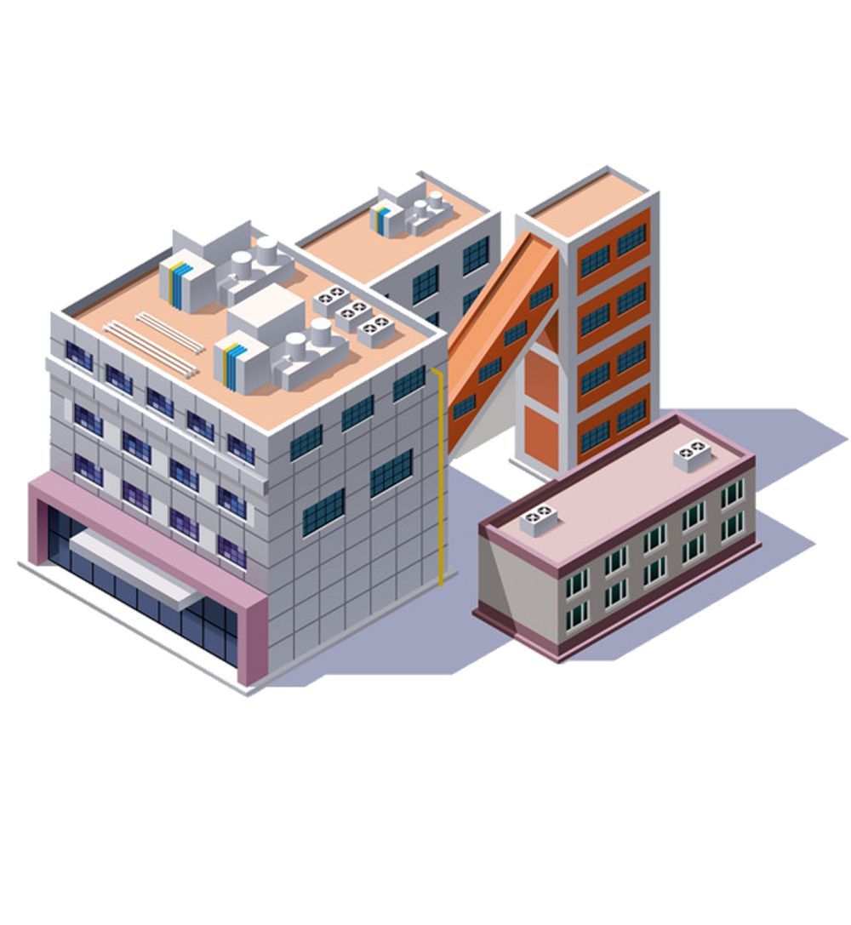
2022年，区民政局切实落实政府信息公开工作要求，做到应公开尽公开，但在政务公开的全面性、有效性和特色性方面，我局仍存在许多不足，如机关各科室和下属单位的政府信息公开意识有待进一步提高，信息公开的内容还可以进一步完善，政府信息公开培训工作还需要加强，政府信息公开整体工作水平仍需提升这些问题，我们将会在今后工作中认真加以解决。
存在的主要问题及改进情况

Slide 11
2022年，区民政局将围绕政务公开工作补短提升，落实政务公开工作机制。根据省市要求及时调整政务公开工作方向目标，进一步提高人员思想意识。
存在的主要问题及改进情况

Slide 12
普陀区民政局

